Slide 1
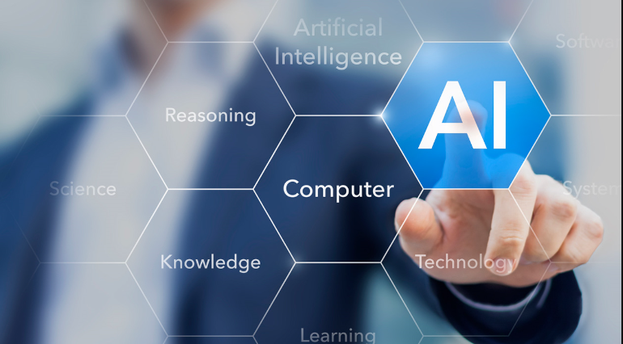
인공지능& 딥 러닝으로 범죄 예방
13조 1871327 김상헌, 1871327 김원준, 1871461 텔 뭉

Slide 2

Contents
아이디어 소개
문제 제기 & 보안 방법
기대 효과
취약점 & 취약점 보안

Slide 3
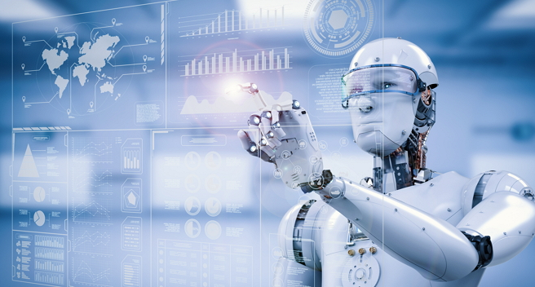
인공지능 & 딥 러닝

Slide 4
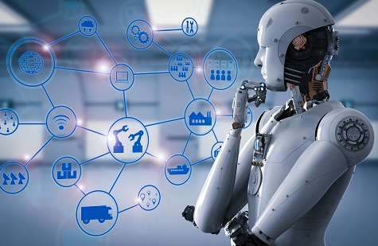
인공지능이란?
인간의 학습능력과 추론능력, 지각능력, 자연언어의 이해능력
등을 컴퓨터 프로그램으로 실현한 기술

Slide 5
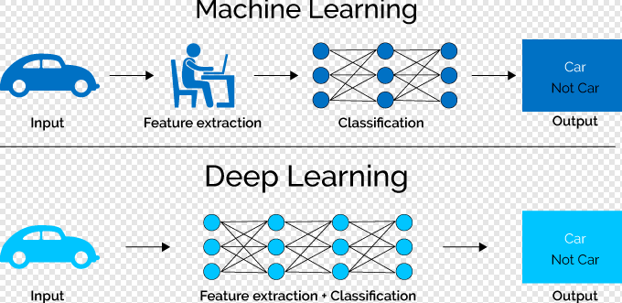
딥 러닝이란?
사람이 학습하듯이 컴퓨터에도 통계적 데이터를 입력하여 스스로 학습하게 만들어 새로운 결과를 얻어내도록 하는 것

Slide 6

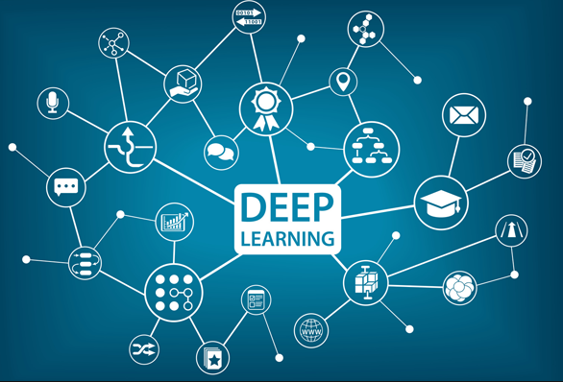
인공지능과 딥 러닝으로 범죄 예방

Slide 7

보안 방법

Slide 8
Problem
범죄 0:00~0:45
https://www.youtube.com/watch?v=JV00daMbPPU

Slide 9
Solution
데이터를 딥 러닝을
통해 분석하고
학습시킴
다양한 모니터링
데이터를 수집
수많은 모니터링
데이터를 융합
다각적 위험에 대한
예측 가능
→ 범죄 예방

Slide 10

기대 효과

Slide 11
인공지능 사용 이전/이후 해킹 방어
인공지능 사용 이전
인공지능 사용
정형화된 공격 패턴을
분석하여 탐지
지금까지 수집된 수많은 데이터를
학습시켜 공격을 예측 및 탐지
비정형화 공격에 대한 탐지 실패
정상 행위까지 공격으로 탐지하는
오류가 발생
비정형화 공격도 탐지 가능

Slide 12

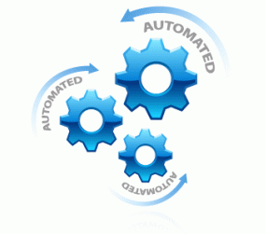
자동화
전반적인 과정을 자동적으로 수행하여 정확성, 편의성 ↑

Slide 13

신속성
자동화를 통한
정보를 분석하고 결과를 도출하는
속도↑
Ex) CCTV에서 수집된 영상 또는 이미지
를 분석하여, 상황 파악은 물론 사전에
이상 징후를 보다 쉽게 탐지 가능

Slide 14

최적화
항상 최적의 수를 수행
Ex) 알파고

Slide 15

취약점

Slide 16
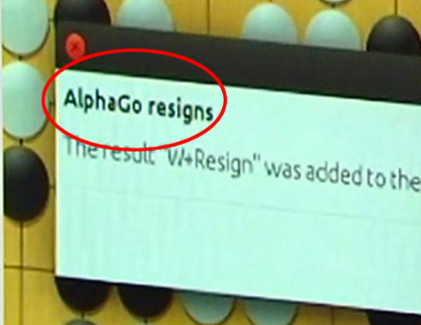
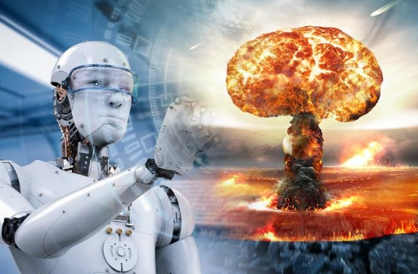
1. 판단 오류
인공지능은 경우를 보고 판단하는 데, 저장 외의 상황이 일어나면 오류가 발생
2. 악용
인공지능 해킹
인공지능 피싱

Slide 17

취약점 보안
1. 최대한 많은 범죄 예상자의 정확한 데이터를 수집하여,
인공지능이 정확한 판단을 할 수 있게 함
2. 인공지능에 대한 보안을 강화하여 사람이 악용을 불가하게
하고, 인공지능을 악용할 경우 법의 처벌 수위를 늘려 악용을
하지 못하게 함

Slide 18

Q&A

